Slide 1

Pancasila
Konsep dan urgensi Pancasila sebagai dasar negara
Notes:
To use this title animation slide with a new image simply 1) move the top semi-transparent shape to the side, 2) delete placeholder image,
3) click on the picture icon to add a new picture, 4) Move semi-transparent shape back to original position, 5) Update text on slide.

Slide 2
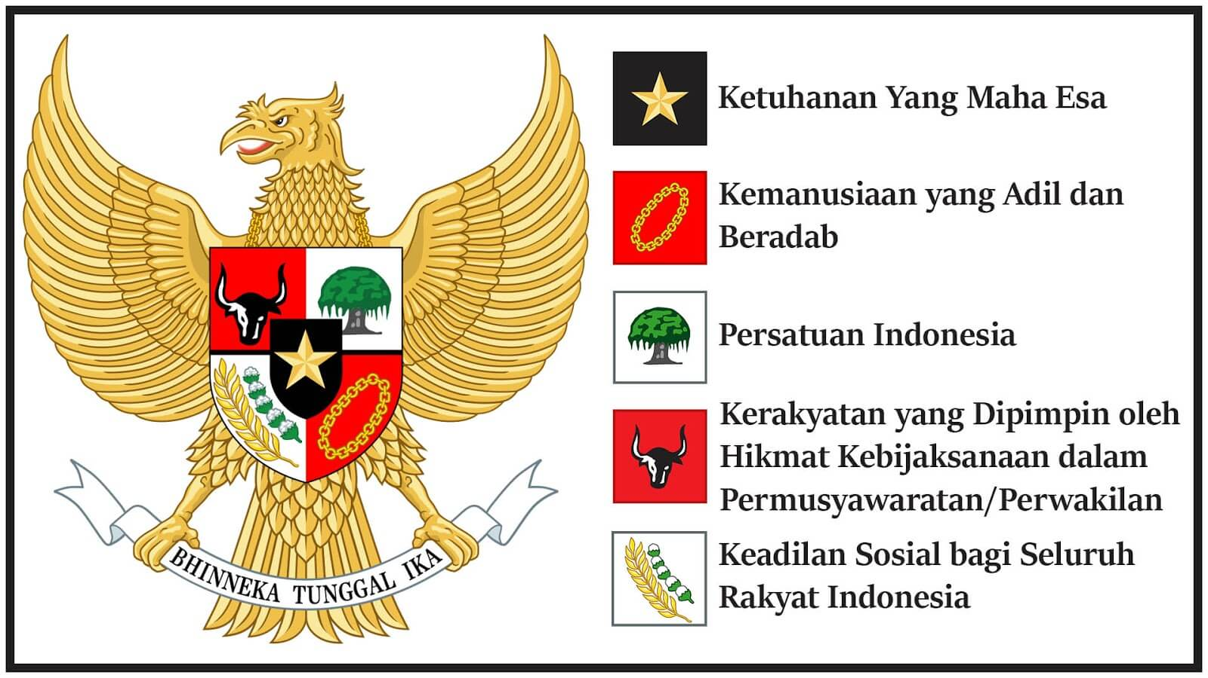
Neal Creative | click & Learn more

Slide 3
Mengapa Pancasila Disebut Dasar Negara?
Karena nilai-nilai di dalamnya bersumber dari jiwa, budaya, serta kepribadian bangsa yang mampu menyatukan keragaman suku, agama, dan ras
Pancasila adalah dasar negara dan ideologi resmi Indonesia. Kata “Pancasila” berasal dari bahasa Sanskerta yang terdiri dari dua kata, yaitu “panca” yang berarti lima dan “sila” yang berarti prinsip atau dasar. Jadi, Pancasila secara harfiah berarti “lima prinsip”. Pancasila dinyatakan dalam Piagam Jakarta pada 22 Juni 1945 dan kemudian dijadikan dasar negara Indonesia dalam Pembukaan UUD 1945. Pancasila mencerminkan nilai-nilai, prinsip-prinsip, dan tujuan yang menjadi landasan ideologi negara Indonesia.
What story do you want to tell?

Slide 4
Alasan utama Pancasila dipilih dan ditetapkan sebagai dasar negara
Akar Budaya dan Sejarah: Nilai-nilai Pancasila digali dari kebiasaan, moral leluhur, serta kearifan lokal bangsa Indonesia seperti gotong royong dan musyawarah. [1, 2]
Pemersatu Bangsa: Pancasila menjadi titik temu atau konsensus nasional ("perjanjian luhur") dari berbagai golongan yang beragam di Sekretariat Kabinet Republik Indonesia sehingga keutuhan bangsa tetap terjaga. [1, 2]
Sumber dari Segala Hukum: Berdasarkan BPIP, kedudukan Pancasila adalah norma dasar (staatsfundamentalnorm) yang mengikat dan mendasari seluruh pembuatan peraturan perundang-undangan di Indonesia. [1, 2]
Pandangan Hidup yang Netral dan Ideal: Pancasila memberikan panduan kerukunan antaragama serta menjamin keadilan sosial bagi seluruh rakyat tanpa membedakan status sosial. [1, 2]

Slide 5
Alenia ke empat
Kedudukan tersebut tercermin secara konstitusional dalam Pembukaan UUD NRI Tahun 1945 alinea keempat, yang memuat lima sila Pancasila sebagai dasar negara.
Kemudian daripada itu untuk membentuk suatu Pemerintah Negara Indonesia yang melindungi segenap bangsa Indonesia dan seluruh tumpah darah Indonesia dan untuk memajukan kesejahteraan umum, mencerdaskan kehidupan bangsa, dan ikut melaksanakan ketertiban dunia yang berdasarkan kemerdekaan, perdamaian abadi dan keadilan sosial, maka disusunlah Kemerdekaan Kebangsaan Indonesia itu dalam suatu Undang-Undang Dasar Negara Indonesia, yang terbentuk dalam suatu susunan Negara Republik Indonesia yang berkedaulatan rakyat dengan berdasar kepada Ketuhanan Yang Maha Esa, Kemanusiaan yang adil dan beradab, Persatuan Indonesia dan Kerakyatan yang dipimpin oleh hikmat kebijaksanaan dalam Permusyawaratan/Perwakilan, serta dengan mewujudkan suatu Keadilan sosial bagi seluruh rakyat Indonesia.

Slide 6
Kedudukan Pancasila sebagai Dasar Negara
Tertuang dalam Pembukaan UUD 1945
Pembukaan UUD 1945 menyatakan bahwa negara Indonesia didirikan atas dasar Pancasila. Hal ini menegaskan kedudukan Pancasila sebagai pijakan utama dalam konstitusi Indonesia.
Konstitusi yang Tidak Dapat Diganggu Gugat
  UUD 1945 merupakan konstitusi tertulis yang memiliki kedudukan dan kekuatan hukum tertinggi di Indonesia. Dalam Pasal 1 Ayat (3) UUD 1945, disebutkan bahwa Pancasila merupakan asas tunggal negara dan menjadi pandangan hidup bangsa Indonesia. Oleh karena itu, tidak ada lembaga atau pihak manapun yang memiliki kewenangan untuk mengubah atau menggantikan Pancasila sebagai Dasar Negara.
Keputusan
Mahkamah Konstitusi
  MK menyatakan bahwa perubahan terhadap Pancasila hanya dapat dilakukan melalui mekanisme amandemen UUD 1945 yang ditetapkan oleh MPR (Majelis Permusyawaratan Rakyat).

Slide 7
Kedudukan Pancasila sebagai Dasar Negara
Keberadaan dan Pengamalan Sehari-hari
Pancasila bukan hanya sekadar simbol atau dokumen formal, tetapi juga harus tercermin dalam kehidupan sehari-hari masyarakat Indonesia. Pancasila menjadi acuan dalam berbagai bidang, seperti pendidikan, politik, hukum, sosial, ekonomi, dan budaya. Pengamalan nilai-nilai Pancasila menjadi tanggung jawab semua warga negara Indonesia.
Bendera dan Lambang Negara
  Pancasila secara visual juga menjadi bagian yang penting dalam simbol-simbol nasional Indonesia. Lambang negara Garuda Pancasila dan bendera Merah Putih menunjukkan keberadaan Pancasila sebagai Dasar Negara yang dihormati dan dijunjung tinggi.

Slide 8
Undang undang Dasar Negara Republik Indonesia 1945
Konsep Pancasila sebagai Dasar Negara
Kemudian dari pada itu untuk membentuk suatu Pemerintah Negara Indonesia yang melindungi segenap bangsa Indonesia dan seluruh tumpah darah Indonesia dan untuk memajukan kesejahteraan umum, mencerdaskan kehidupan bangsa, dan ikut melaksanakan ketertiban dunia yang berdasarkan kemerdekaan, perdamaian abadi dan keadilan sosial, maka disusunlah Kemerdekaan Kebangsaan Indonesia itu dalam suatu Undang-Undang Dasar Negara Indonesia, yang terbentuk dalam suatu susunan Negara Republik Indonesia yang berkedaulatan rakyat dengan berdasar kepada Ketuhanan Yang Maha Esa, Kemanusiaan yang adil dan beradab, Persatuan Indonesia dan Kerakyatan yang dipimpin oleh hikmat kebijaksanaan dalam Permusyawaratan/Perwakilan, serta dengan mewujudkan suatu Keadilan sosial bagi seluruh rakyat Indonesia.

Slide 9
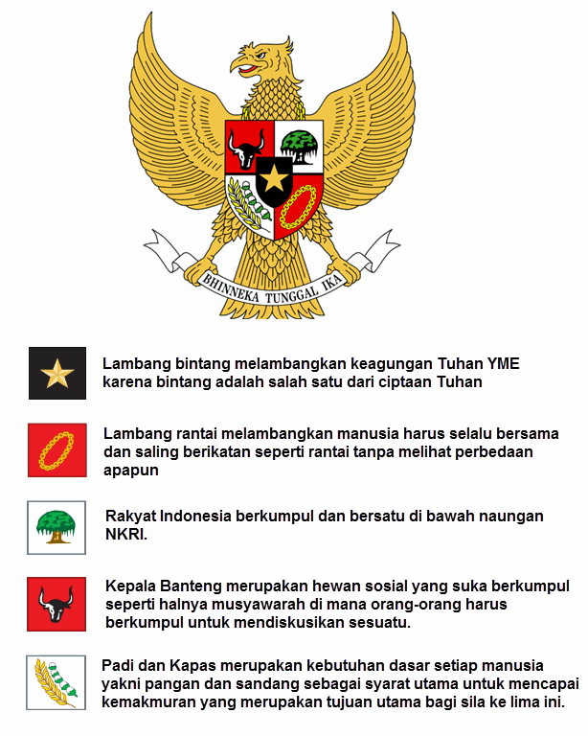

Slide 10
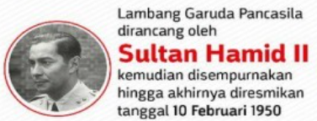
Filsafat Pancasila
Filsafat Pancasila adalah penggunaan nilai-nilai pancasila sebagai dasar negara dan pandangan hidup bernegara. Pancasila sebagai filsafat juga bahwa pancasila mengandung pandangan, nilai, dan pemikiran yang dapat menjadi substansi dan isi pembentukan ideologi Pancasila.
Notes:
To use this title animation slide with a new image simply 1) move the top semi-transparent shape to the side, 2) delete placeholder image,
3) click on the picture icon to add a new picture, 4) Move semi-transparent shape back to original position, 5) Update text on slide.

Slide 11
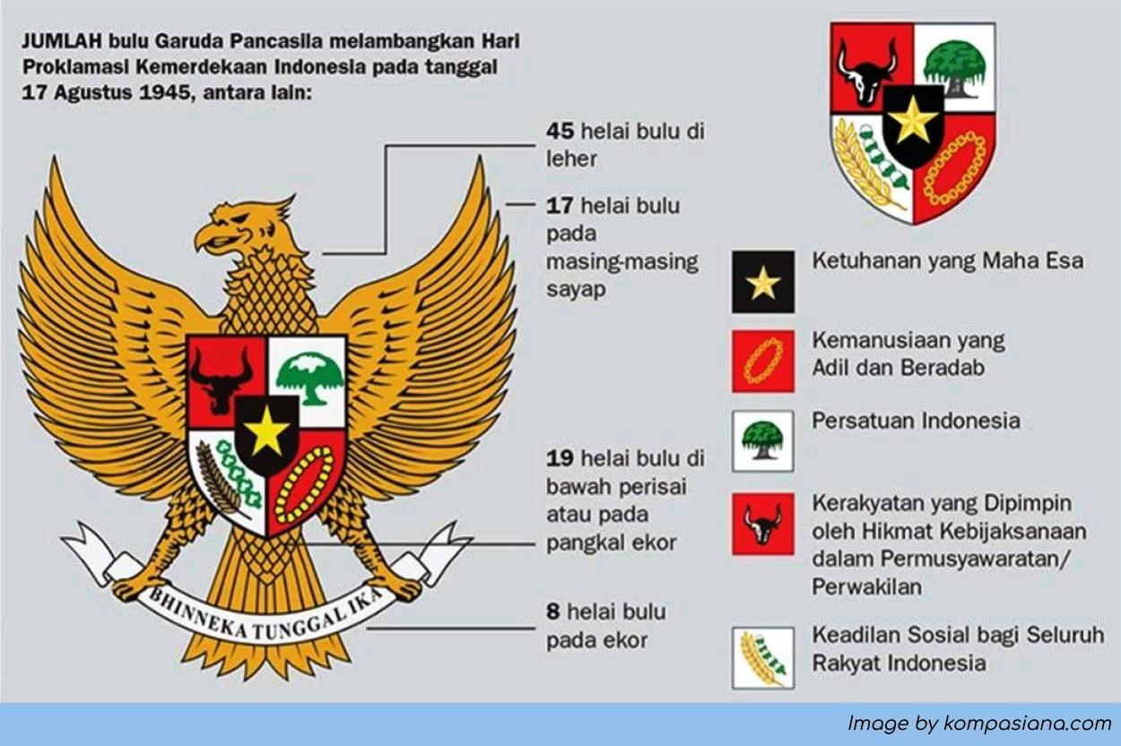

Slide 12
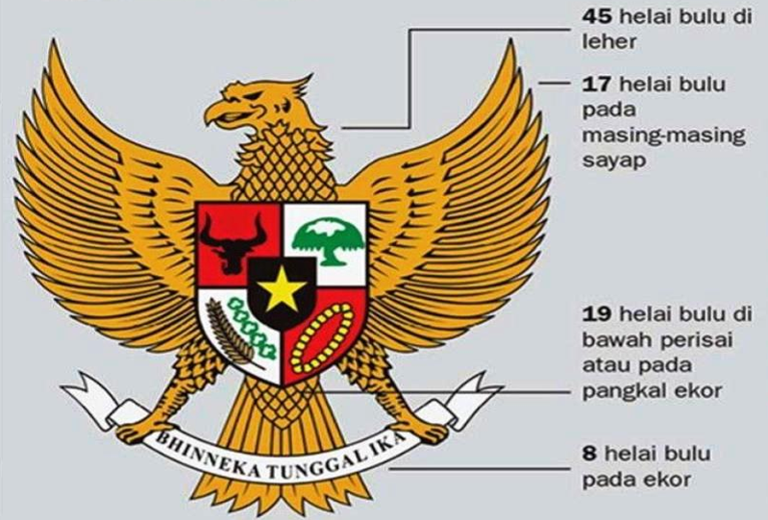
Filososfi Lambang Negara Indonesia
Burung Garuda
Cengkraman Kaki
Warna Emas
Jumlah Bulu
Perisai
melambang kekuatan dan gerak yang dinamis yang terlihat dari sayapnya yang mengembang, siap terbang ke angkasa.
Kuat, Kokoh
Bhineka Tunggal Ika
Melambangkan keagungan, “ Menjunjung tinggi martabat bangsa yang bersifat agung dan luhur
17 Agustus 1945
Lambang perjuangan dan perlindungan

Slide 13
Filsafat
Pancasila
Filsafat Pancasila memiliki beberapa fungsi diantaranya :
Pancasila sebagai jiwa Bangsa Indonesia. Di dalam suatu bangsa identik dengan jiwanya bangsanya masing-masing. Di Indonesia pancasila merupakan jiwa bangsa yang berfungsi supaya Indonesia tetap hidup.
Pancasila sebagai kepribadian Bangsa Indonesia. Setiap bangsa memiliki ciri khas nya masing-masing sebagai pembeda dengan bangsa lain, di dalam hal ini pancasila berfungsi sebagai pemberi ciri khas atau pembeda dengan bangsa lainnya.
Pancasila sebagai sumber dari segala sumber hukum. Suatu negara tentunya memiliki hukum yang mengatur negara nya sendiri. Di Indonesia, pancasila berfungsi untuk mengatur segala hukum yang berlaku di Indonesia. Segala hukum yang berlaku di Indonesia harus dipatuhi, serta hukum di berlaku di Indonesia tidak boleh bertentangan dengan pancasila.
Pancasila sebagai pandangan hidup Bangsa Indonesia. Di Indonesia pancasila harus dijadikan pedoman atau petunjuk dalam menjalankan kehidupan sehari-hari oleh masyarakat Indonesia.
Pancasila sebagai cita-cita dan tujuan Bangsa Indonesia. Pancasila sebagai cita-cita dan tujuan Bangsa Indonesia ini telah tercantum di dalam pembukaan UUD 1945
Images are another element that can drive your point home even more

Slide 14
1
Understand your brand
and audience; speak in
an authentic voice
PREPARE
    Why does this matter to your audience?
      Where are you taking them?

Slide 15
2
Get your facts straight
with 5 W’s
DEFINE
    Who | What | Where | When | Why

Slide 16
BECAUSE STORYTELLING,
AND VISUAL STORYTELLING,
WAS PUT IN THE HANDS OF EVERYBODY,
  WE HAVE ALL NOW BECOME STORYTELLERS.
—LEVAR BURTON

Slide 17
TERIMAKASIH
THANK YOU

